Slide 1
238ª Reunião CONSAD
DEZEMBRO de 2024

Slide 2
Cargas movimentadas em toneladas

Slide 3
Cargas movimentadas – comparativo 2018 a 2024

Slide 4
Participação das cargas – JANEIRO a NOVEMBRO

Slide 5
Receitas em R$

Slide 6
Receitas – comparativo 2018 a 2024

Slide 7
Receitas por Tabela em R$ - JANEIRO a NOVEMBRO 2024

Slide 8
Receita por serviços/mercadorias em R$ - JANEIRO a NOVEMBRO

Slide 9
PRINCIPAIS PRODUTOS – PRANCHAS MÉDIAS OBTIDAS

Slide 10
Armazenagem de cargas – saldo final mensal

Slide 11
MOVIMENTAÇÃO DE CARGAS – em relação ano anterior
1.401.810,608 toneladas: ↗ 50,98 %
RECEITAS – em relação ano anterior
- R$ 53.150.797,29: ↗ 28,15 %
TAXA DE OCUPAÇÃO – em relação ano anterior
- 96 %: ↗ 33,33 %

Slide 12
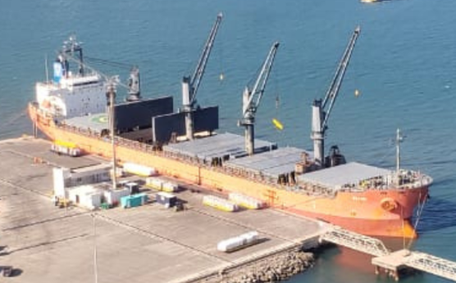
Tempo de ocupação operacional/produção – JANEIRO a NOVEMBRO
Ocupação do berço:
320,36 dias – 96%
Chuva:
42,75 dias – 13,34 %
Produção:
243,74 dias – 76,09 %
Outras paralizações:
33,87 dias – 10,57 %

Slide 13
Tempo de espera navios–janeiro a novembro 2024

Slide 14
Tempo médio de espera x quantidade navios/mês
 | 2023 | 2024
CORRELAÇÃO | dezembro | janeiro | fevereiro | março | abril | maio | junho | julho | agosto | setembro | outubro | novembro
QUANTIDADE NAVIOS | 5 | 7 | 8 | 6 | 9 | 8 | 11 | 8 | 7 | 9 | 9 | 10
TEMPO MÉDIO ESPERA EM DIAS | 3 | 3 | 7 | 7 | 13 | 9 | 12 | 12 | 10 | 5 | 4 | 7
movimentação em t | 104.760 | 99.920 | 116.223 | 104.602 | 133.623 | 139.524 | 166.082 | 111.568 | 147.066 | 126.613 | 141.333 | 115.255

Slide 15
Obrigado!

